Slide 1
第五节 随机变量的函数的分布
一、离散型随机变量的函数的分布
二、连续型随机变量的函数的分布
三、小结

Slide 2
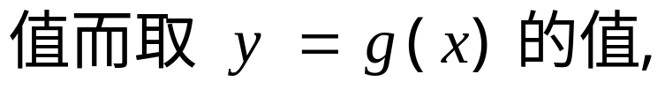


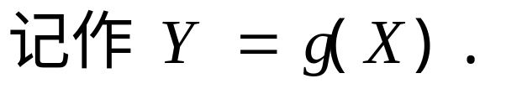

一、离散型随机变量的函数的分布
的集合上的函数,
问题

Slide 3









注意

Slide 4


















例1
解

Slide 5








Slide 6

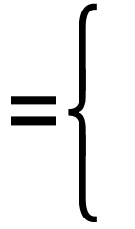




二、连续型随机变量的函数的分布
例2
其他.
解

Slide 7



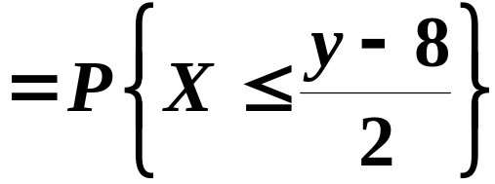
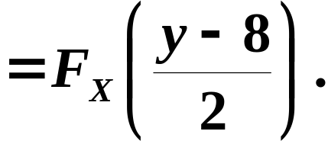


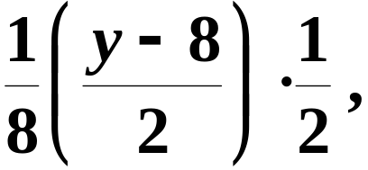
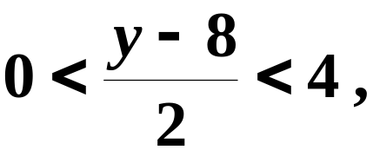
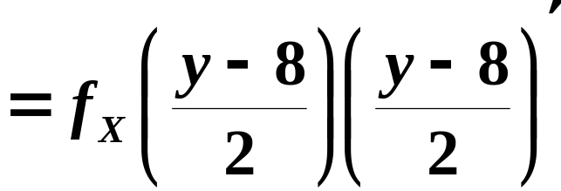
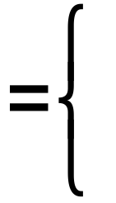

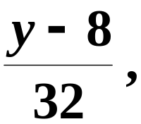

其他
其他

Slide 8










例3
解
故当

Slide 9


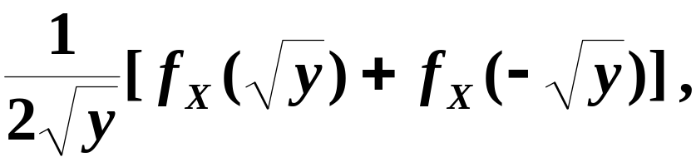



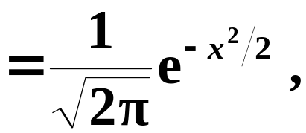



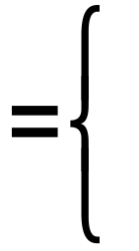
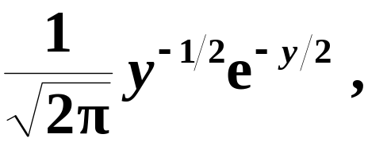
例如,
其概率密度为

Slide 10







定理
其概率密度为
其他,

Slide 11











证
存在,
可导.
有

Slide 12

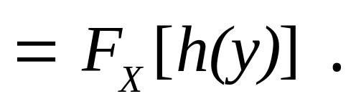






其他.
此时有
其他.
合并以上两式,定理得证.

Slide 13


则只需假
此时,

Slide 14



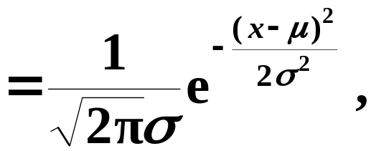



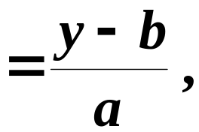



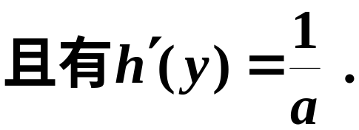
例4
证
现在
由此式解得

Slide 15
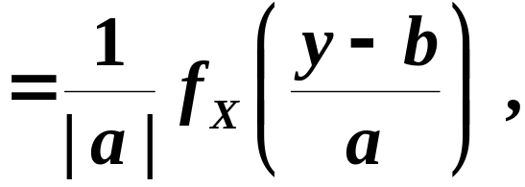
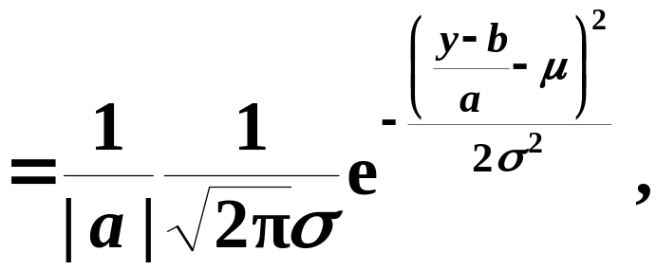
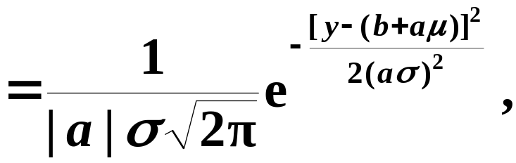



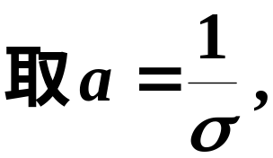
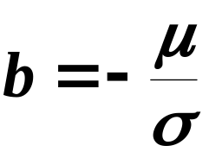
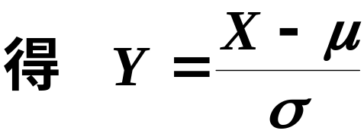

即
即有

Slide 16


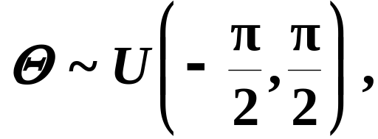

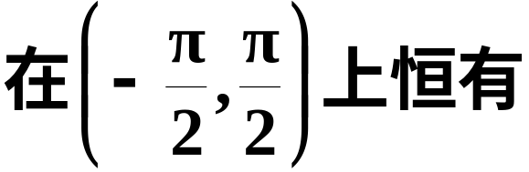



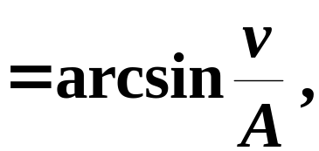
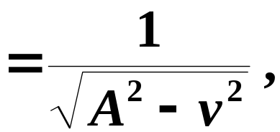



例5
解
且有反函数

Slide 17


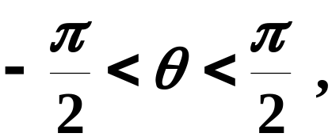



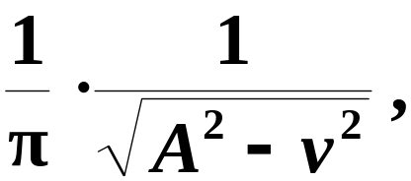



其他，
其他，
注意
不是单调函数.

Slide 18

三、小结
1. 离散型随机变量的函数的分布

Slide 19
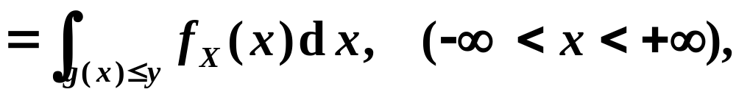
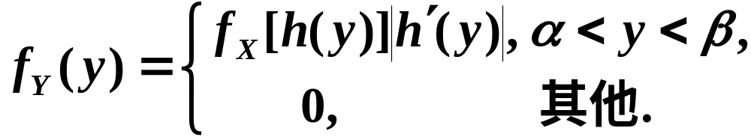
2. 连续型随机变量的函数的分布
方法1
方法2
在特定条件下：

Slide 20
作业 2.2
作业 2.1
Pages 55-57: 2, 5, 7, 16, 17
Page 57-58: 18, 20, 21, 24, 26
作业 2.3
Page 59: 33, 35, 36

